Slide 1
Kjønnsforskjell i sykefravær
Arnstein Mykletun
Avdelingsdirektør ved Avdeling for samfunn og psykisk helse, Nasjonalt folkehelseinstitutt
Professor II ved Universitetet i Bergen

Slide 2
Oppsummering
Status: Utviklingen i sykefravær for menn og kvinner
Hypoteser om
  hvorfor det er en kjønnsforskjell
  hvorfor kjønnsforskjellen øker
Hva kan gjøres?

Slide 3
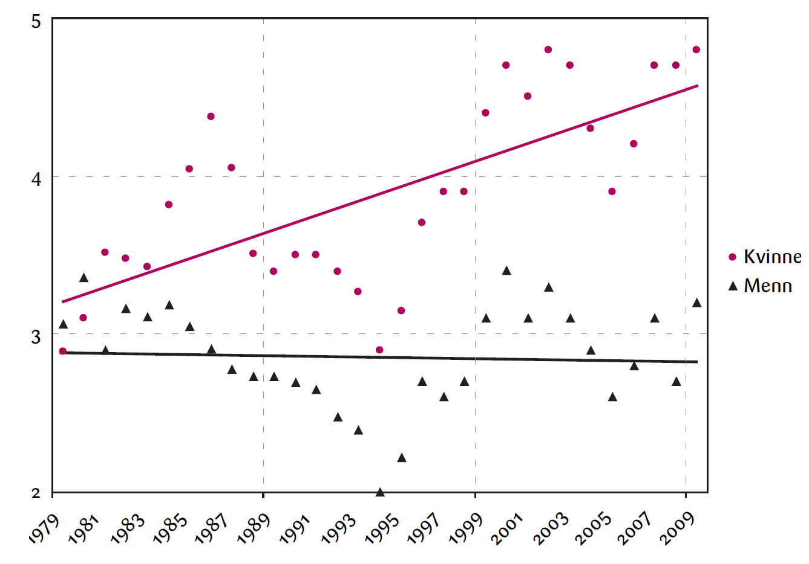
Sykefraværsprosent etter kjønn basert på AKU. 1979 – 2009
Datakilde: Almildutvalget. Fra Kostøl & Telle, Samfunnsøkonomen nr 1, 2011

Slide 4
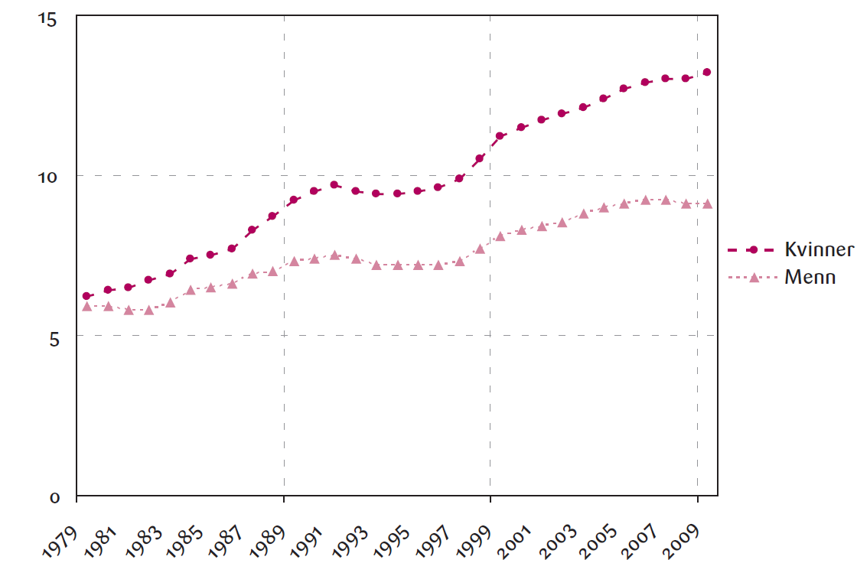
Mottakere av uføretrygd i prosent
av befolkningen i yrkesaktiv alder 1979 – 2009
Datakilde: Almildutvalget. Fra Kostøl & Telle, Samfunnsøkonomen nr 1, 2011

Slide 5
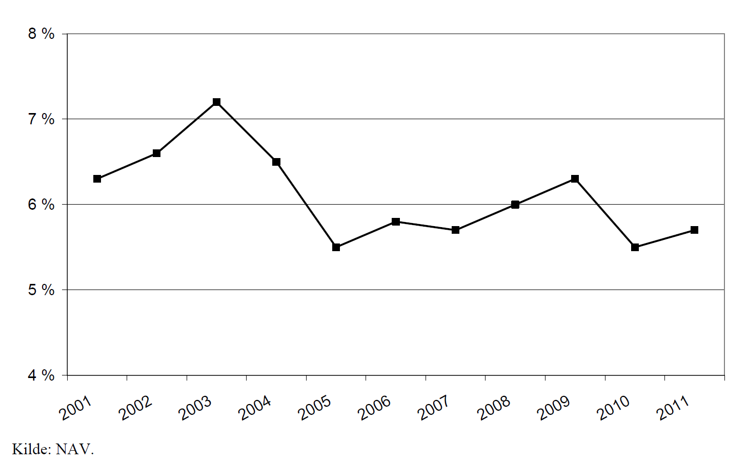
Legemeldt sykefravær 2001 til 2011
Kilde: NAVs notatserie. Data fra 2. kvartal hvert år

Slide 6
Legemeldt sykefravær 2001 til 2011
Kilde: NAVs notatserie. Data fra 2. kvartal hvert år

Slide 7
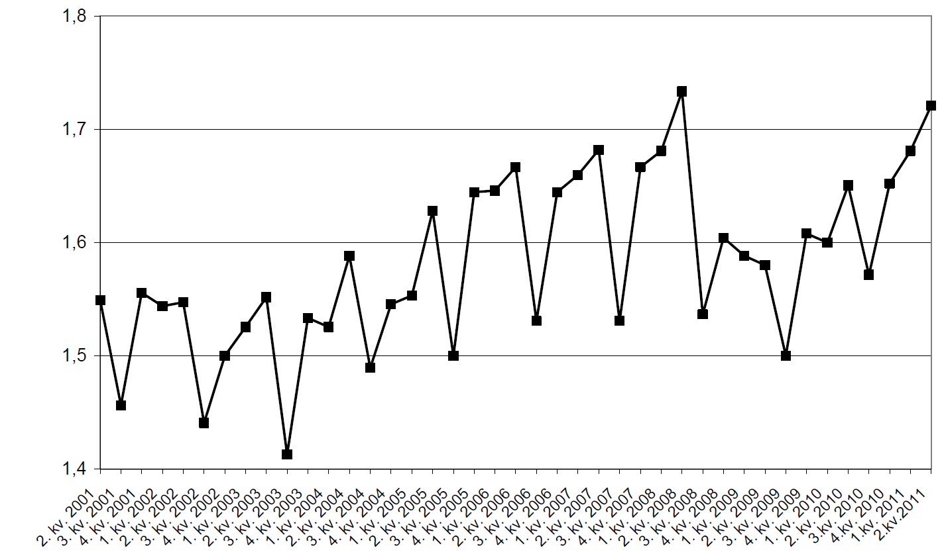
Kvinners sykefravær relativt til menns. 2001 – 2011
Kilde: NAVs notatserie. Menn = 1,0. Tall på 1,5 betyr at kvinner har 50% mer sykefravær enn menn.

Slide 8
Sykefravær og utdanningsnivå for menn og kvinner
Kjønnsforskjellen er størst for de med høyest utdanning
Grunnskole
Videregående skole
Høyskole / universitet
Kilde: Upubliserte analyser basert på FD-trygd. Kun sykefravær etter arbeidsgiverperioden inngår.

Slide 9
Sykefravær og aldersgrupper for menn og kvinner
Kjønnsforskjellen er størst og vokser mest for de yngste
20-29
30-39
40-49
>= 50
Kilde: Upubliserte analyser basert på FD-trygd. Kun sykefravær etter arbeidsgiverperioden inngår.

Slide 10
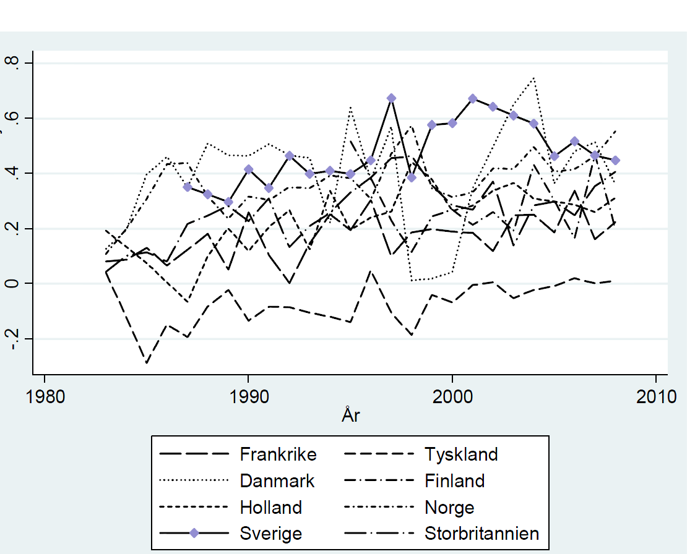
Kvinner har høyere sykefravær i de fleste land, men forskjellen er nå størst i Norge
Prosentvis kjønnsforskjell (kvinner minus menn)
Kilde: IFAU rapport 2011:2 Angelov, Johansson, Lindahl, Lindström / Eurostat

Slide 11
Hypotese 1:
Kvinners dårligere helse?
Mykletun m.fl. Pågående arbeid basert på HUSK og FD-trygd

Slide 12
Folkehelsen er god og i langsom bedring

Slide 13
Hypotese 1: Kvinners dårligere helse?
”Kvinner lider og menn dør”
Kjønnsforskjell i terskel?
Mykletun et al. Am J Psychiatry 2006
Er kvinner mer sykmeldte fordi de har mer psykiske og fysiske symptomer, smerter og plager?
Mykletun m.fl. Pågående arbeid basert på kobling mellom HUSK og FD-trygd

Slide 14
Hypotese 2:
Svangerskapsrelatert fravær

Slide 15
Andel sykefravær relatert til graviditet
Gravide
Øvrige kvinner
Menn
Kilde: Pågående analyse av FD-trygd utført av Steinsland, Hansen og Mykletun

Slide 16
Hypotese 3:
Står kvinner i mer fraværsfremmende jobber?
Mastekaasa og Olsen, 1998

Slide 17
Hypotese 4:
Bedring i menns arbeidsvilkår, men ikke kvinners?
Dale-Olsen og Markussen 2010

Slide 18
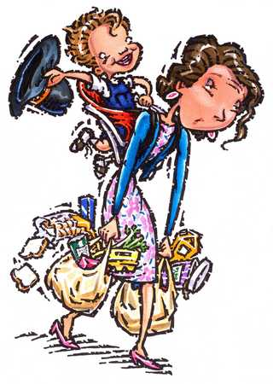

Hypotese 5:
Dobbeltarbeidshypotesen
Se for eksempel Bratberg m.fl. 2002, Mastekaasa 2000, Mastekaasa og Olsen 1998

Slide 19
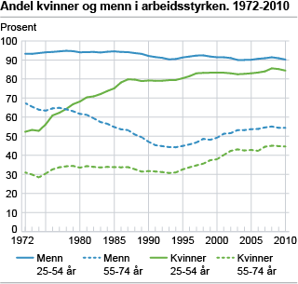
Kilde: SSB

Slide 20
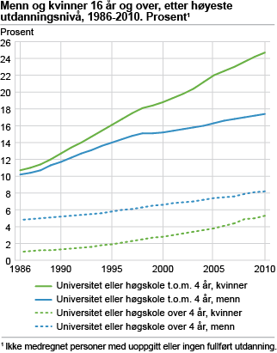
Kilde: SSB

Slide 21
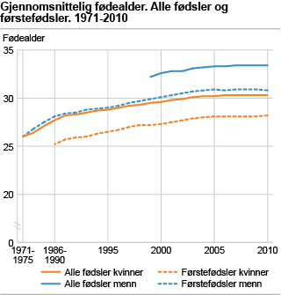
Kilde: SSB

Slide 22
Hypotese 4 - utvidet:
Trippelarbeidshypotesen
Ingen kilde. Spekulasjon for egen regning.

Slide 23



Slide 24
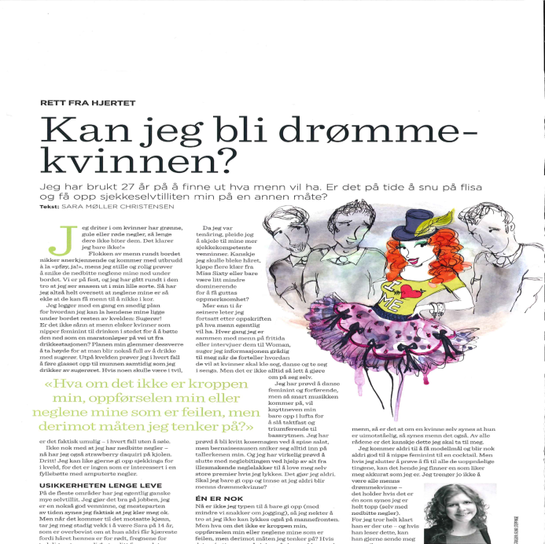

Slide 25

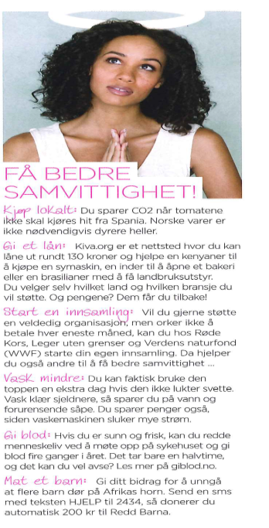

Slide 26
Hypotese 5:
Normer, incentiver og sosial smitte
Se for eksempel Mykletun m.fl. Ekspertgrupperapport 2010, Hesselius m.fl. 2005

Slide 27
Oppsummert:
Vi forstår ikke helt hvorfor det er en kjønnsforskjell, og hvorfor den øker
Men løsningen kan være uavhengig av kjønn

Slide 28
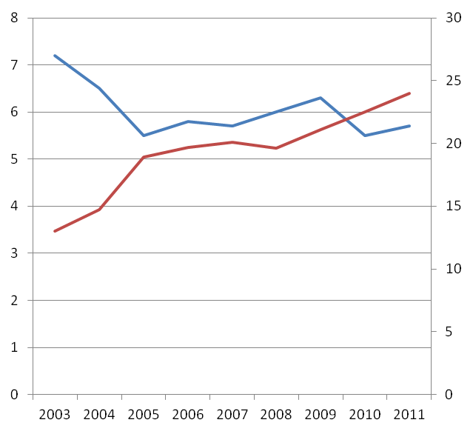
Sykefravær (venstre y-akse)
Gradert sykefravær (høyre y-akse)
Kilde: Tall hentet fra NAVs notatserie. Kun legemeldt sykefravær inngår.

Slide 29
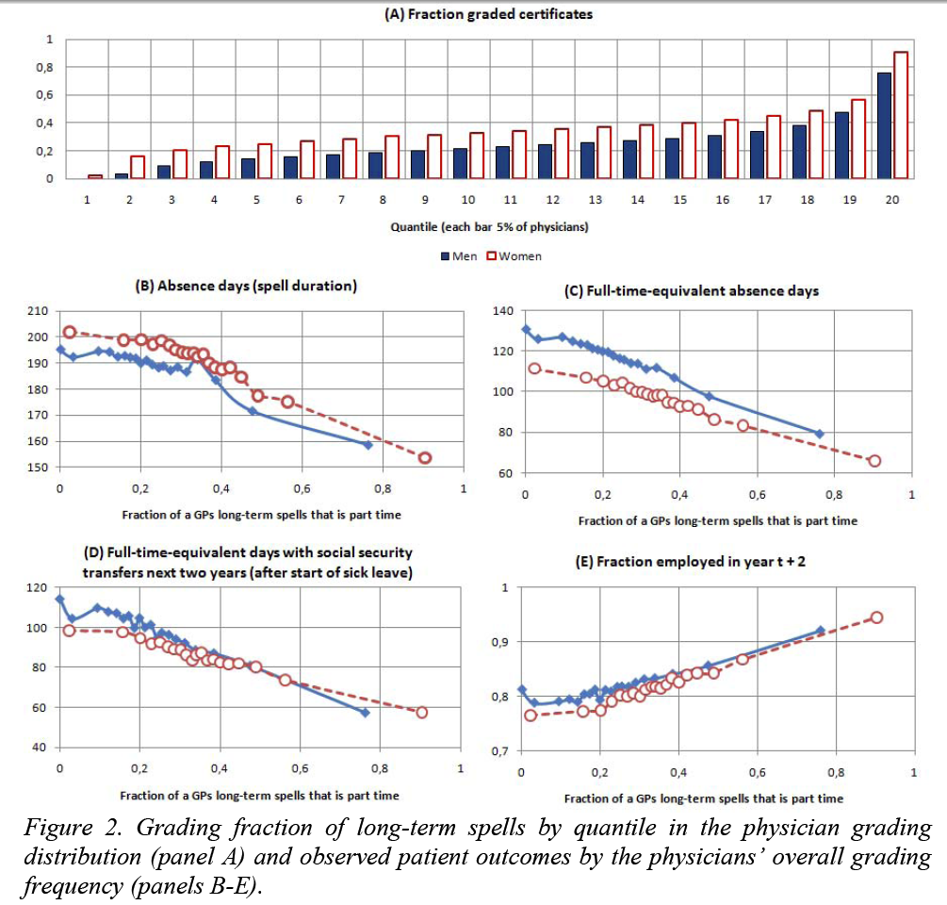
Kilde: Markussen, Mykletun, Røed.
IZA DP No 5343

Slide 30
arnstein.mykletun@fhi.no

